Slide 1
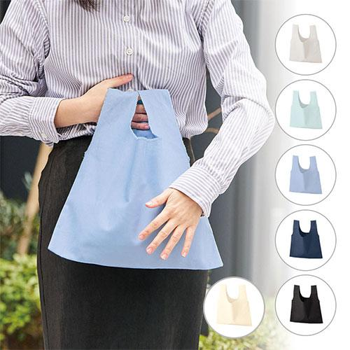
【提案書】
厚手コットンフラットミニマルシェバッグ
小ぶりサイズでかわいらしいミニマルシェバッグ。ちょっとしたお出掛けやお散歩の際に使うワンマイルバッグとして重宝します。フラットなつくりなのでフルカラー印刷がキレイに映えます。
特徴
納期
納期スペース
仕様
カラー展開 : 全6色
素材 : コットン
サイズ : 本体／約W320×H210（持ち手含むH360）mm 持ち手／約W50×H150mm
お見積
お見積りスペース

